Slide 2
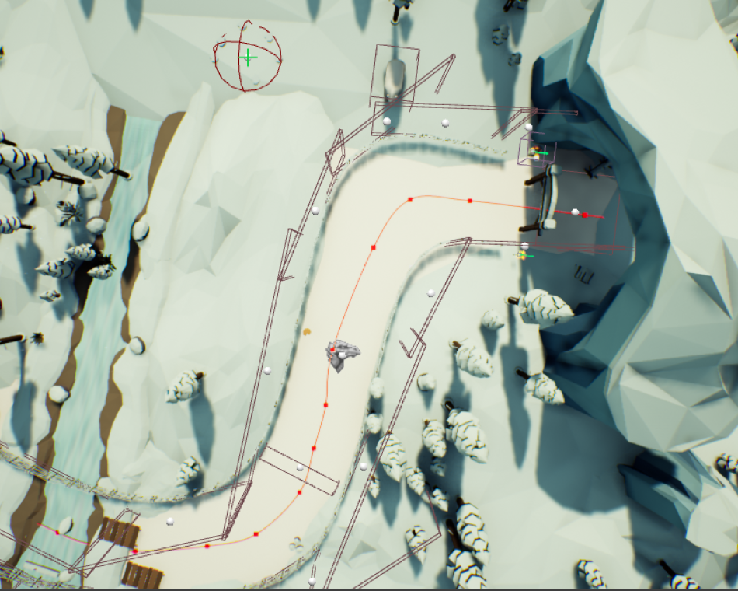
곰이 이동하는 구간에 추가로 담장을 설치한다.
곰이 이동하는 구간에 담장을 제거하여 관통하지 않게 한다.

Slide 3
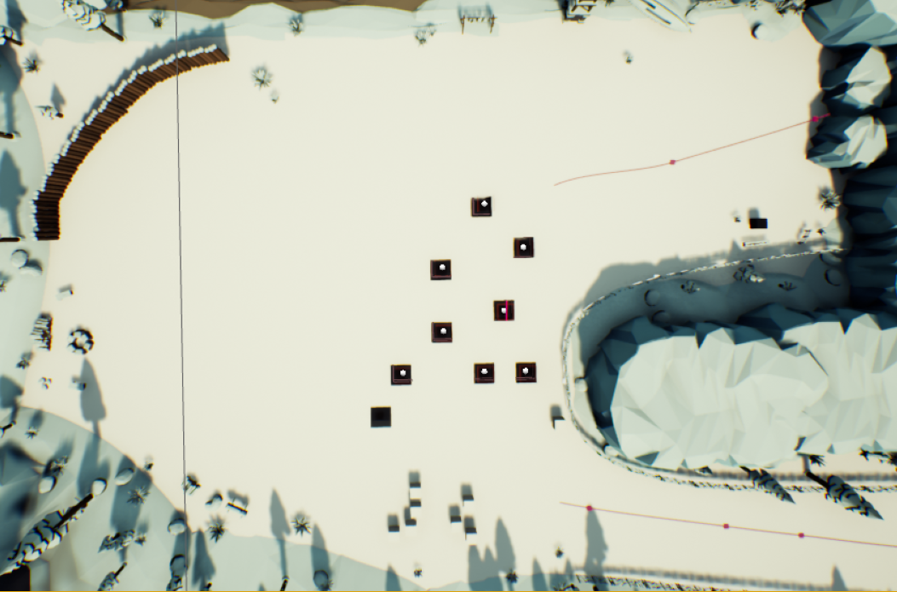
툰드라레벨_스테이지2_spot2, 3 수정
블록
홀
폭탄
여러 번 파괴해야 하는 곳
S3
폭탄
튜토리얼 효과
처음 사용을 위해 길막하고 있는 오브젝트를 파괴한다.
S2

Slide 4
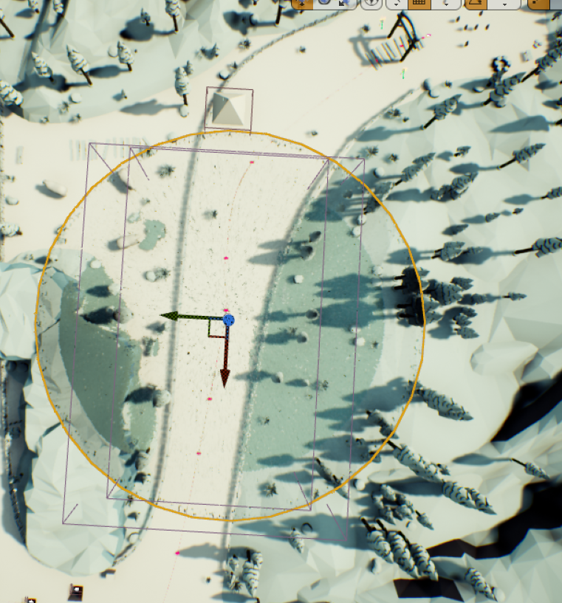
S1
방패
스타트
스팟
방패는 비를 막을 수 있는 넓은 형태의 자연물 형태로 한다.
유닛은 비를 맞으면 상태가 변한다.
회복되면 하트표시가 나온다.
방패
방패
방패
방패
피해구간

Slide 5
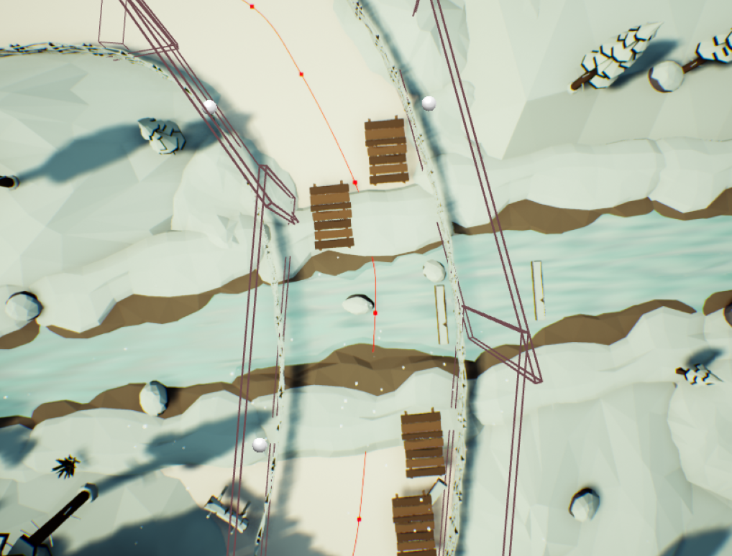
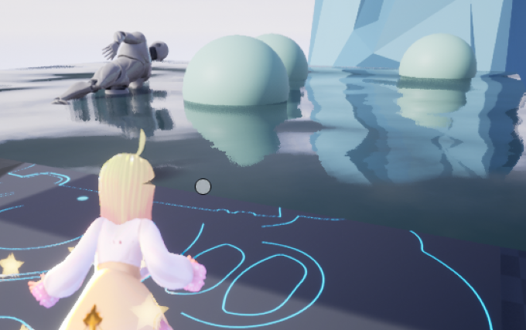
펭귄사망시 연출구간
- 죽은펭귄은 떠내려간다.
펭귄사망시 연출구간
- 죽은펭귄은 떠내려간다.

Slide 6
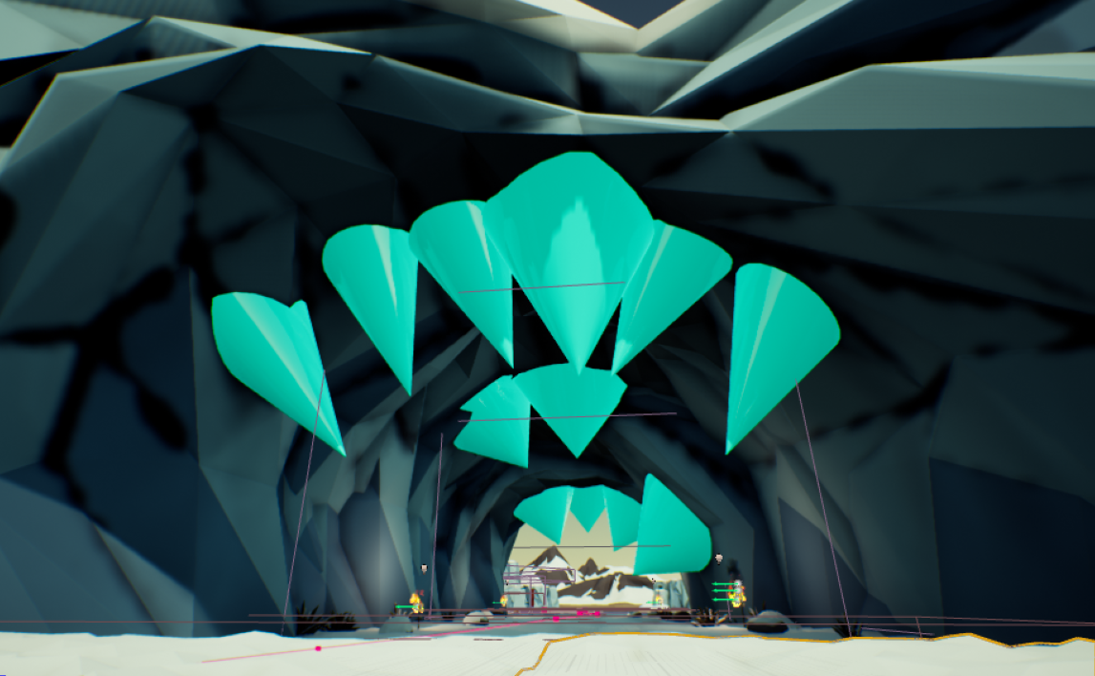
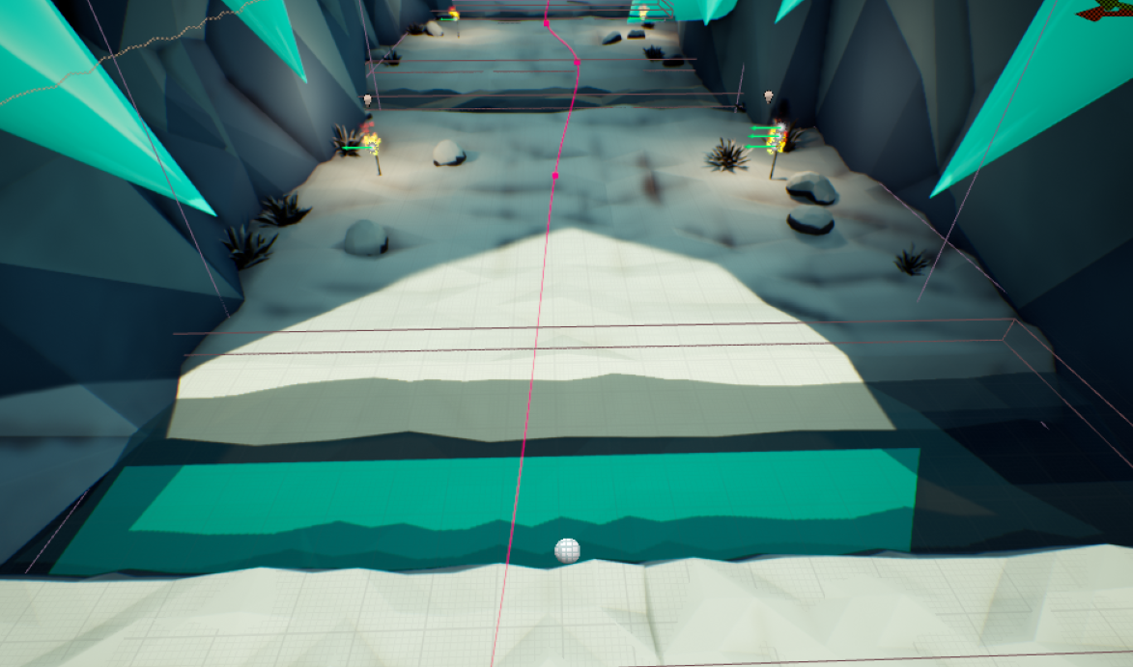
동굴에 자를 수 있는 오브젝트는 좀더 자연스럽게 배치 하고 충분히 배치합니다.
잘려진 오브젝트가 떨어지면 아래에 있던 숨겨진 다리가 점점 올라온다.
(주변 환경이랑 어울리게 합니다.)

Slide 7
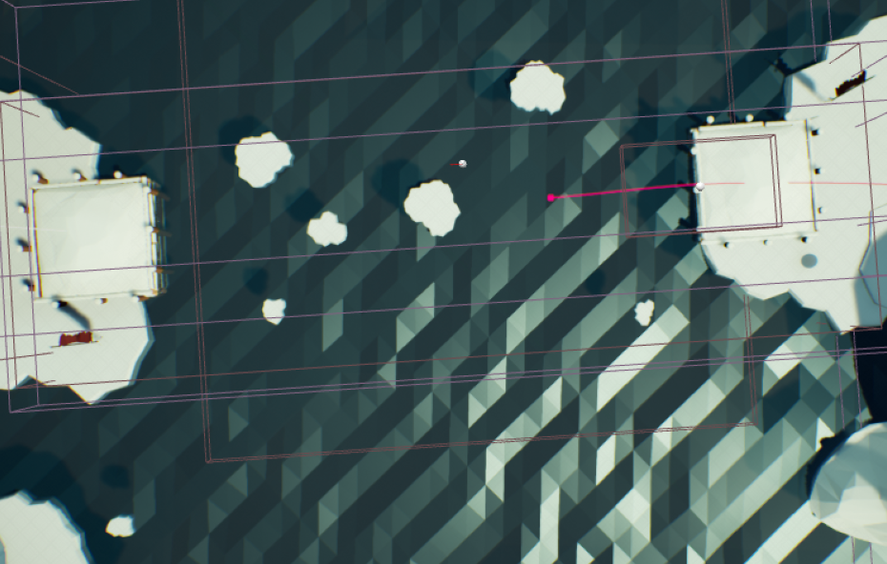
펭귄사망시 연출구간
- 죽은펭귄은 떠내려간다.
펭귄사망시 연출구간
- 죽은펭귄은 떠내려간다.

